Slide 1
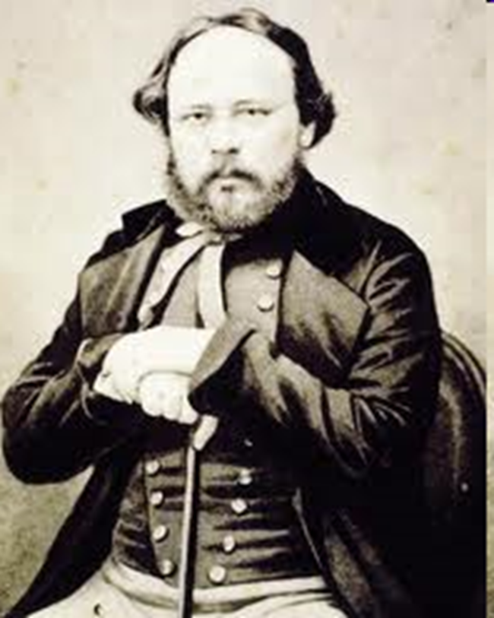
Proudhon e a História

Slide 2
Dados biográficos I :
nascimento: 15 de janeiro de 1809.
local: comuna francesa de Besançon, departamento de Doubs, Região do Franche-Comté.
origem: camponesa/operária.
primeira profissão: tipógrafo (1827).
primeiro empreendimento: sócio de uma tipografia (1836).
inicio da vida pública: bolsa “Suard”, na Academia de Ciências de Besançon (1837).
primeiro processo: acusado pelo Ministério Público do departamento de Doubs por ataque à propriedade, incitamento contra o governo, ultraje à religião e aos costumes.
contatos em Paris (1844-1845): M. Bakunin, Karl Marx e K. Grün.
representação parlamentar: eleições complementares de junho de 1848.
Massacre de junho de 1848: Proudhon escreve no Representante do Povo, na edição de 5 de julho, uma carta em defesa dos operários massacrados pelo general Cavaignac.

Slide 3
Dados biográficos II :
indisposição no Parlamento: Em 31 de julho de 1848 pronuncia violento discurso opondo os proletários aos burgueses.
retaliação do governo: em julho o Representante do Povo é fechado e Proudhon passa a editar O Povo, em agosto de 1848. Proudhon reforça neste novo periódico o direito ao trabalho.
discurso no Parlamento, em 15 de outubro de 1848: “As Revoluções são as manifestações sucessivas da justiça na humanidade”.
15 de novembro de 1848: Proudhon publica no O Povo um manifesto socialista contra o Estado e a favor das associações operárias.
posse e propriedade: Proudhon é derrotado no Parlamento ao encaminhar projeto substituindo o estatuto jurídico de propriedade pelo de posse.
Banco do Povo (1849): iniciativa de cooperação de crédito para operários.

Slide 4
Dados biográficos III :
28 de março de 1849: Proudhon é condenado a 3 anos de reclusão e 3 mil francos de multa por “injúrias” publicadas, em O Povo, contra o presidente Luís Bonaparte. Ficará preso entre junho de 1849 e junho de 1852.
novo jornal: após o fechamento de O Povo, Proudhon passará a publicar, em outubro de 1849, o A Voz do Povo.
casamento de Proudhon: se casa com Euphrasie Piégard, operária, em 31 de dezembro de 1849.
dois importantes livros escritos na prisão: A Ideia Geral de Revolução no Século XIX (1851) e A Filosofia do Progresso (1853).

Slide 5
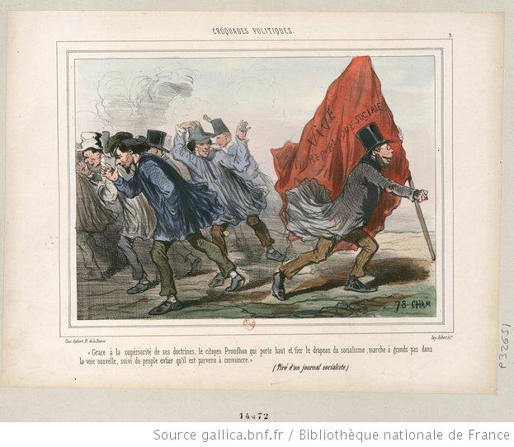
Graças à superioridade de suas doutrinas, o cidadão Proudhon, que porta alto e altivo o estandarte do socialismo, avança a largos passos na nova via, seguido por todo o povo que ele conseguiu convencer. (retirado de um jornal socialista)

Slide 6
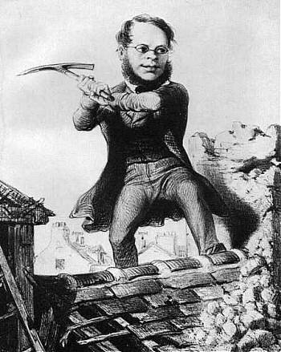
O “homem terror”

Slide 7
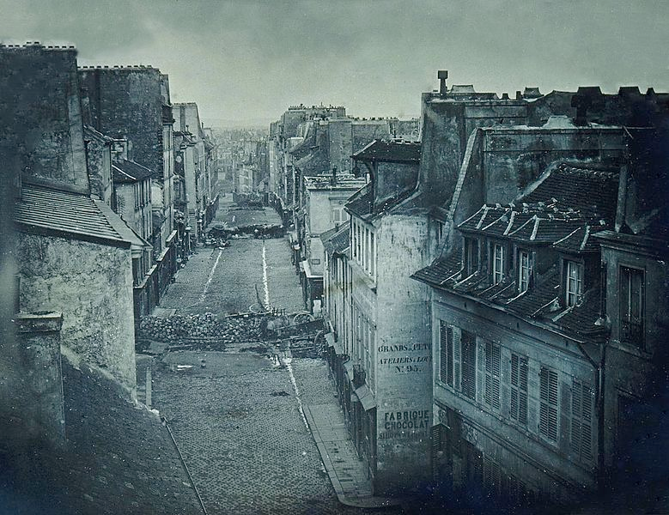
Barricadas da rua Saint-Maur. Antes do ataque de 25 junho 1848.

Slide 8
Perscrutador dos acontecimento
- Segundo Célestin Bouglé, Proudhon: “Avança, correndo como os próprios eventos, proclamando sua descoberta do dia. Seguindo como ele o fez, por uma reflexão sempre inclinada sobre o fato novo, o movimento da vida pública sob todas as suas formas, - política e econômica, nacional e internacional, - o surpreendente seria que suas fórmulas não tivessem variado.”

Slide 9
Sobre a experiência de 1848 I :
“A maior felicidade que poderia acontecer ao povo francês seria que cem deputados da Oposição fossem jogados ao Sena com uma pedra no pescoço. Eles valem cem vezes menos que os conservadores porque têm mais hipocrisia do que estes.”
“Sou o único revolucionário que não participou do ataque repentino de Fevereiro porque eu queria uma revolução social.”
“O socialismo, pelo fato mesmo de que é um protesto contra o capital, é um protesto contra o poder. Ora, a Montanha entendia realizar o socialismo pelo poder e, o que é pior, servir-se do socialismo para chegar ao poder”.

Slide 10
Sobre a experiência de 1848 II:
Aos insurretos de junho de 48: “Combatentes de Junho (...), aqueles lá vos enganaram porque vos fizeram, em nome do poder, uma promessa que o poder era incapaz de manter”.
Discurso na Assembleia em 31 de julho: “ Em caso de recusa [de fazer desaparecer a propriedade], procederemos nós mesmos, sem vós, à liquidação. Quando digo nós, eu me identifico com o proletariado e quando digo vós, eu vos identifico com a classe burguesa. (...) O capital não reaparecerá, a sociedade tem seus olhos sobre ele”.
Diagnóstico geral: “A questão não estava mais entre a monarquia e a democracia, mas sim entre o trabalho e o capital”.

Slide 11
Sobre a experiência de 1848 III:
A Revolução Social desmontada pelo golpe de Estado de 2 de dezembro (1852):
“Mas a experiência atesta, e a filosofia demonstra, contrariamente ao preconceito, que toda a revolução, para ser eficaz, deve ser espontânea, sair, não da cabeça do poder, mas das entranhas do povo: que o governo é mais reacionário do que progressista; que ele não saberia ter a inteligência das revoluções, já que a sociedade, única a que pertence esse segredo, não se revela de modo algum por decretos de legislatura, mas pela espontaneidade de suas manifestações; que, enfim, a única relação que existe entre o governo e o trabalho é que o trabalho, ao se organizar, tem por missão abolir o governo”.

Slide 12
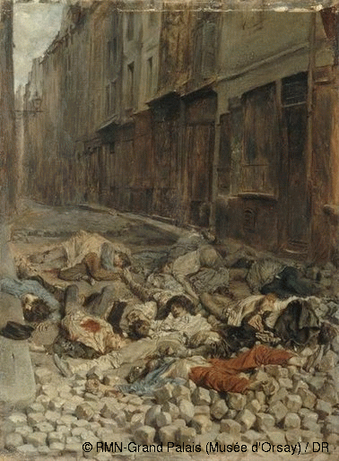
Ernest Meissonier (1815-1891) A Barricada, rua de la Mortellerie, junho de 1848, chamada: Lembrança da guerra civil.

Slide 13
Proudhon e suas filhas (1863) – Gustave Courbet

Slide 14
O filósofo Pierre-Joseph Proudhon (1865) - Gustave Courbet

Slide 15
Sobre a dialética serial
“A síntese não destrói realmente, mas formalmente, a tese e a antítese.” (A Criação da Ordem na Humanidade)
“A antinomia é a concepção de uma lei de face dupla, uma positiva, a outra negativa... A antinomia não faz mais do que exprimir um fato, e impõe-se imperiosamente ao espírito: a contradição propriamente dita é uma absurdo.” (Sistema das Contradições Econômicas)
“A teoria serial não é um método de descoberta... a teoria serial é... essencialmente demonstrativa...” (A Criação da Ordem na Humanidade)

Slide 16
Sobre a dialética serial
- “Se se destrói o equilíbrio, o movimento não se paralisa, mas antes se desenvolve de uma maneira subversiva: a oposição dos elementos se converte em antagonismo; a sociedade passa ao estado revolucionário.” ( Contradições Políticas)

Slide 17
Obras de Pierre-Joseph Proudhon

Slide 18
O que é a propriedade? (1840)
“-Republicano, sim; mas esta palavra não especifica nada. Res publica é a coisa pública. Ora, quem quer que queira a coisa pública, sob qualquer forma de governa que seja, pode se dizer republicano. Os reis também são republicanos.
- Então vós sois democratas?
- Não.
- Como! Sereis monarquista?
- Não.
- Constitucional?
- Deus me livre.
- Então vós sois aristocrata?
- De modo nenhum.
- Vós quereis um governo misto?
- Menos ainda.
- O que sois então?
- Eu sou anarquista.”

Slide 19
O que é a propriedade? (1840)
“Todo o ocupante é pois, necessariamente, possuidor ou usufrutuário, qualidade que exclui a de proprietário. Ora, o direito do usufrutuário é este: é responsável pela coisa que lhe está confiada; deve usá-la de acordo com a utilidade geral, em vista da conservação e desenvolvimento da coisa; não é senhor de a transformar, diminuir, desnaturar; não pode dividir o usufruto de maneira a que um outro explore a coisa em quanto ele próprio recolhe o produto; numa palavra, o usufrutuário encontra-se sob a vigilância da sociedade, submetido à condição do trabalho e a lei da igualdade.”

Slide 20
O que é a propriedade? (1840)
“Ora esse fermento reprodutor, esse germe eterno de vida, essa preparação de um fundo e de instrumentos de produção, é o que o capitalista deve ao produtor e que nunca lhe entrega: e é essa recusa fraudulenta que faz a indigência do trabalhador, o luxo do ócio e a desigualdade das condições. É sobretudo neste aspecto que consiste o que tão bem se apelidou de exploração do homem pelo homem”.

Slide 21
O que é a propriedade? (1840)
A “metafísica do grupo”: “Uma força de 1000 homens agindo durante 20 dias foi paga como o seria a força de um só por 55 anos; mas essa força de 1000 fez em 20 dias o que a força de um só não conseguiria, repetindo o seu esforço durante um milhão de séculos: o mercado está equitativo? Mais uma vez, não: logo, ao remunerar as forças individuais não foi paga a força coletiva; por consequência fica sempre um direito de propriedade coletiva que não adquiriu [o proprietário] e de que goza injustamente”.

Slide 22
O que é a propriedade? (1840)
“o proprietário não se contenta com o ganho tal como o bom senso e a natureza das coisas lhe asseguram: quer ser pago dez, cem, mil, um milhão de vezes [...]”
“[...] a propriedade, após despojar o trabalhador pela usura, assassina-o lentamente pelo esgotamento; ora, sem a espoliação e o assassinato a propriedade não é nada; com a espoliação e o assassinato ela logo perece, desamparada: logo, é impossível”.

Slide 23
Da Criação da Ordem na Humanidade –Princípios da Organização Política (1843)
- “Como na sociedade as ideias são interesses, e os interesses são homens, é difícil que homens que reinaram por interesses e pelas suas ideias consintam em eclipsar-se e desaparecer. É preciso vencê-los. É por isso também que julguei dever lembrar aos que me leem que existem casos em que a revolta contra o governo se torna, ao mesmo tempo, um direito e um dever. Não deixemos enfraquecer entre nós o espírito revolucionário, o espírito próprio da liberdade e do progresso”.

Slide 24
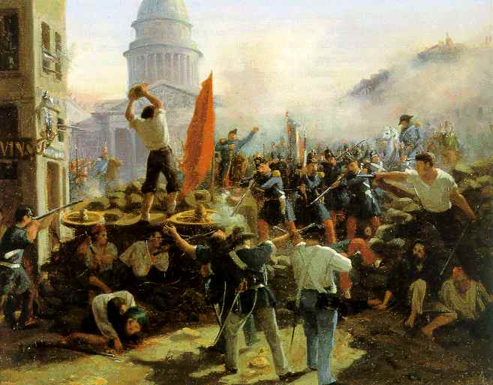
barricadas de junho de 1848 Horace Vernet - Barricada rua Soufflot

Slide 25
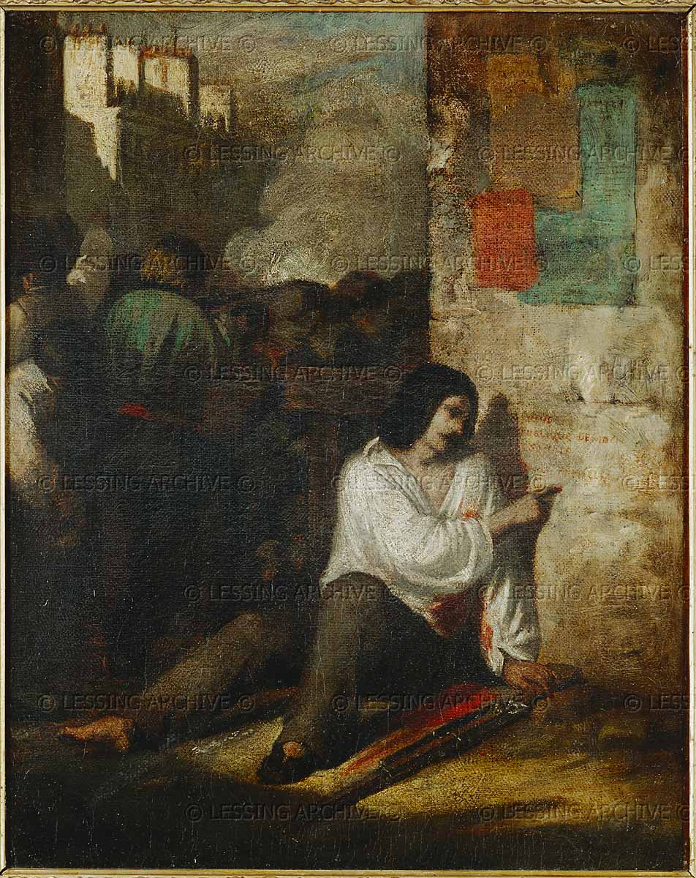
TonyJohannot, A barricada de 1848, Museu Carnavalet, Paris, França

Slide 26
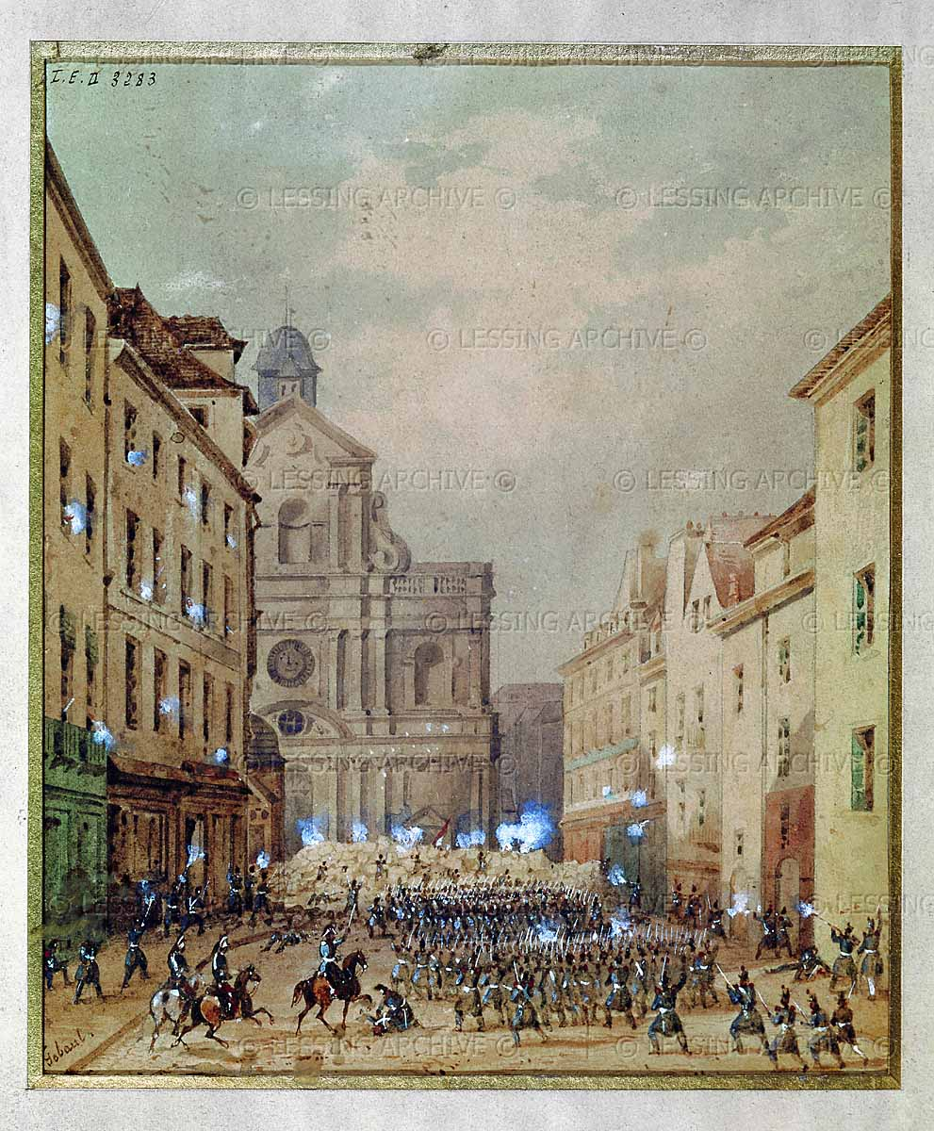
Gaspard Gobaut, Barricada na rua Culture-Sainte-Catherine, 23 de agosto de 1848. Museu Carnavalet, Paris, França

Slide 27
As Confissões de um Revolucionário. (1849)
“A demagogia, tão conhecida na França há mais de 60 anos sob o nome de jacobinismo, é o justo meio disfarçado sob a máscara da violência e das afetações revolucionárias. O jacobinismo as toma pelos cargos, não pelas instituições; acusa aos homens, não aos princípios, consagrando-se a mudar os nomes sem mexer nas ideias e nas coisas.

Slide 28
As Confissões de um Revolucionário. (1849)
Assim, uma vez que apresenta os reis e os sacerdotes como tiranos e impostores, aos moderados como mistificadores e ambiciosos, procura fazer todas as reservas em favor da manutenção gananciosa da autoridade e do preconceito do qual pretende se servir. Os anarquistas e os livres-pensadores são seus maiores inimigos. Robespierre, ao enviar para o cadafalso os partidários do antigo regime, os defensores da Constituição, Hébert, Leclerc, Jacques Roux, Anacharsis Clootz, Danton e seus amigos, é a encarnação do jacobinismo.”

Slide 29
As Confissões de um Revolucionário. (1849)
Sobre a Revolução de 1848: “Os que há dezoito anos, observando com impaciência o desenvolvimento das ideias socialistas haviam repetido em todos os tons: A revolução social é o fim, mas a revolução política é o meio, se viram embaraçados, Deus o sabe!, quando, uma vez em poder dos meios, lhes foi necessário chegar ao fim e pôr a mão na massa”.

Slide 30
Polemica contra Louis Blanc e Pierre Leroux, 1849-1850
- “Negamos o governo e o Estado porque afirmamos - coisa em que os fundadores de Estados nunca acreditaram - a personalidade e a autonomia das massas”.
- “Quanto ao Estado, uma vez que, apesar da diversidade de aspectos, é conclusão definitiva que o problema da sua organização se confunde com o da organização do trabalho, pode e deve concluir-se que virá um tempo em que, estando o trabalho organizado por si mesmo, segundo a lei que lhe é própria, e não necessitando já nem de legislador nem de soberano, a oficina fará desaparecer o governo”.
- “É que estas duas proposições: abolição da exploração do homem pelo homem e abolição do governo pelo homem, são uma só e mesma proposição”.

Slide 31
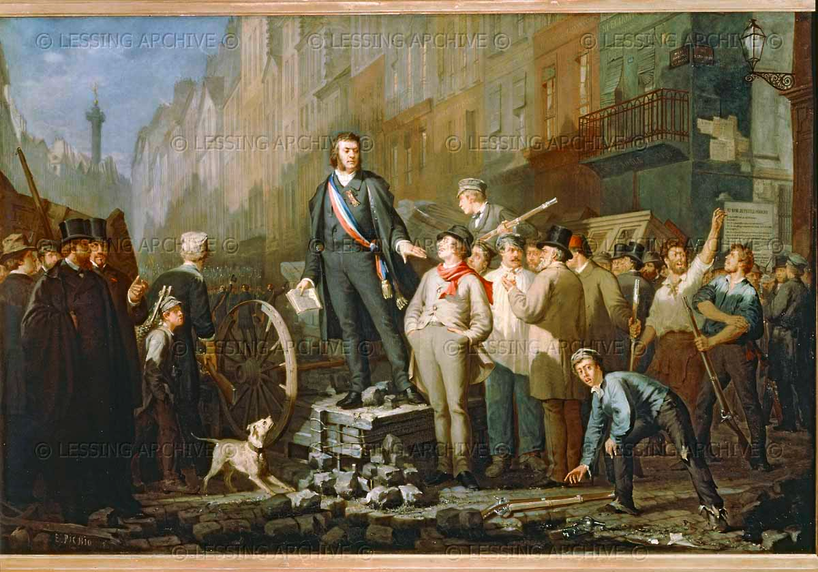
Ernest-Louis Pichio, Jean-Baptiste Alphonse Baudin (1811-1851) nas barricadas de Saint-Antoine em Paris após o golpe de Esta de 2 dezembro de1851. Museu Carnavalet, Paris, França

Slide 32
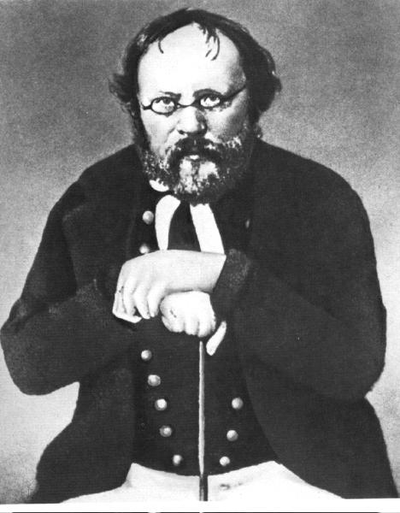
Um homem armado até os dentes contra a civilização

Slide 33
Ideia Geral de Revolução no Século XIX. (1851)
“O que colocamos no lugar do governo, já expusemos, é a organização industrial;
O que colocamos no lugar das leis são os contratos (livre acordo). Fim das leis votadas, nem por maioria, nem por unanimidade; cada cidadão, cada comuna ou corporação faz a sua;
O que colocamos no lugar dos poderes políticos são as forças econômicas;
O que colocamos no lugar das antigas classes de cidadãos, nobreza e plebe, burguesia e proletariado são as categorias e especialidades de funções, Agricultura, Indústria, Comércio etc;
O que colocamos no lugar da força pública é a força coletiva;
O que colocamos no lugar dos exércitos permanentes são as companhias industriais;
O que colocamos no lugar da polícia é a identidade de interesses;
O que colocamos no lugar da centralização política é a centralização econômica.”

Slide 34
Da Justiça na Revolução e na Igreja. (1858)
“Vamos mais longe: se, como há pouco dizíamos, a reflexão, e por consequência a ideia, nasce do homem de ação e não da ação da reflexão, é o trabalho que deve prevalecer sobre a especulação, o homem de indústria sobre a filosofia, o que é a ruina do preconceito e do estado social atual. (...) A primeira parte da nossa proposição está pois estabelecida: a ideia, com as suas categorias, nasce da ação; por outras palavras, a indústria é mãe da filosofia e das ciências.”
“Graças à noção finalmente explicitada de livre arbítrio, dou-me conta deste ideal [socialismo] que me arrebata, deste progresso que é a minha lei, e que consiste, não em uma evolução fatal da humanidade, mas na sua libertação indefinida de toda a fatalidade”.

Slide 35
A Guerra e a Paz. Investigação sobre o princípio e a constituição do direito das gentes. (1861)
“Em resumo, a guerra, mesmo entre as mais honrosas nações e quaisquer que sejam os motivos oficialmente declarados, não parece ser doravante outra coisa senão uma guerra pela exploração e pela propriedade, uma guerra social. Não é pouco dizer que até a constituição do direito econômico, tanto entre as nações como entre os indivíduos, a guerra já nada terá a fazer no mundo (...) Os Homens são pequenos. (...) Só a humanidade é grande, infalível. Ora eu julgo poder afirmar em seu nome: A humanidade já não quer a guerra”.

Slide 36
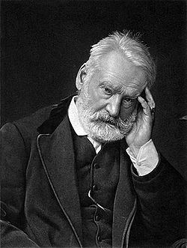
Victor-Marie Hugo

Slide 37
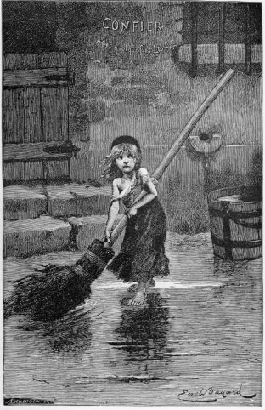
Retrato de "Cosette" na pousada Thénardier por Émile Bayard, da edição original de Les Misérables (1862)

Slide 38
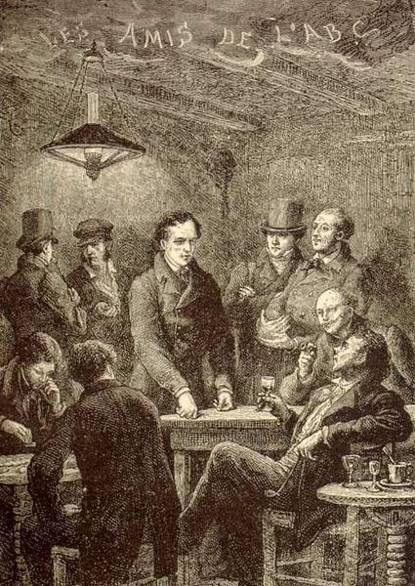
Enjolras, líder da sociedade secreta “Os Amigos do ABC”

Slide 39
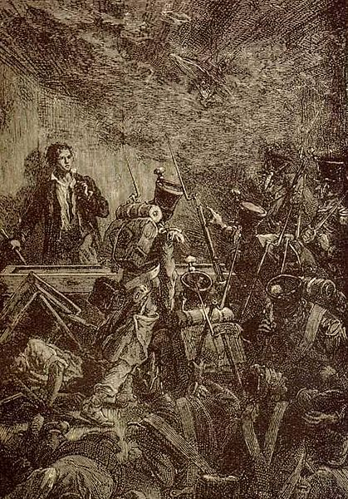
Enjolras capturado pelas forças da ordem.

Slide 40
Do princípio federativo e da necessidade de reconstruir o partido da Revolução. (1863)
“FEDERAÇÃO, do latim foedus, genitivo foederis, quer dizer pacto, contrato, tratado, convenção, aliança etc, é uma convenção pela qual um ou mais chefes de família, uma ou mais comunas, um ou mais grupos de comunas ou Estados, se obrigam recíproca e igualmente uns em relação aos outros para um ou mais objetos particulares, cuja carga incumbe então especial e exclusivamente aos delegados da federação”.

Slide 41
Do princípio federativo e da necessidade de reconstruir o partido da Revolução. (1863)
“A causa do povo, quero dizer daquela plebe operária das cidades e dos campos que deve doravante atrair toda a atenção dos verdadeiros revolucionários, terá sido sacrificada pelo pretenso partido da ‘ação’ às especulações pessoais tão ambiciosas quanto quiméricas, e a verdadeira questão durante muito tempo adiada.”

Slide 42
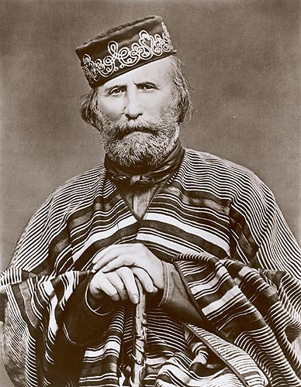
Giuseppe Garibaldi

Slide 43
Carta de Proudhon aos “sessenta operários”. (1864)
(...) Não há, acreditai-me, senão uma conclusão lógica ao Manifesto dos Sessenta; é que a democracia operária declare, por seu voto, que ela renega a oposição e que ela renuncia, até tempos melhores, não a votar mas a se fazer representar.”

Slide 44
Da Capacidade Política da Classe Operária. (1865)
Segundo Proudhon existem elementos importantes para a aferição da capacidade política da classe operária: “a) se a classe operária, sob o ponto de vista das suas relações com a sociedade e o Estado, adquiriu consciência de si mesma; se como ser coletivo, moral e livre, ela se distingue da classe burguesa; se separa dos interesses desta os seus; se aspira a não confundir-se com ela;

Slide 45
Da Capacidade Política da Classe Operária. (1865)
“b) se possui uma ideia, quer dizer, se já a formou por sua própria constituição; se conhece as leis, condições e fórmulas de sua existência; se prevê seu destino, seu fim; se se compreende a si mesma em suas relações com o Estado, a nação e a organização humana; c) se desta ideia se encontra em condições de deduzir, para a organização da sociedade, conclusões práticas que sejam próprias, e se, no caso do poder cair em suas mãos, porque irá cair quando for retirada a burguesia, tiver condições de criar uma nova ordem política.”

Slide 46
Da Capacidade Política da Classe Operária. (1865)
“Ambas devem reciprocamente absorver-se em uma consciência superior e o dia em que a classe operária, constituída em maioria, tenha se apoderado do poder e proclamado a reforma econômica e social, será o dia da fusão definitiva. Não sobre velhos, senão sobre novos elementos devem definir-se neste outro contexto, estabelecer sua independência e constituir sua vida política, elas que viveram durante muito tempo em permanente antagonismo”.

Slide 47
Pensamento revolucionário de Proudhon I
Meios:
formação das mutualidades/centralidade no trabalho.
educação independente do Estado (demo pedia/politecnia).
ações no campo do crédito e da produção (cooperativas).
criação de veículos próprios de informação (jornais).
uma estética engajada, operária e popular.
autonomia operária na produção.
rejeição das vias políticas institucionais (antiparlamentarismo).

Slide 48
Pensamento revolucionário de Proudhon II
Fins:
Revolução Social.
derrubada do Feudalismo Industrial e Agrícola.
fim da sociedade de classes.
centralização econômica.
federalismo político.
uma pátria de produtores.
- instituição da federação agrícola-industrial.

Slide 49
Daguerreótipo de manifestação cartista na Inglaterra na década de 1860.

Slide 50
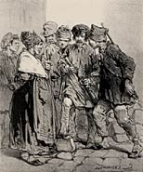
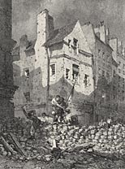
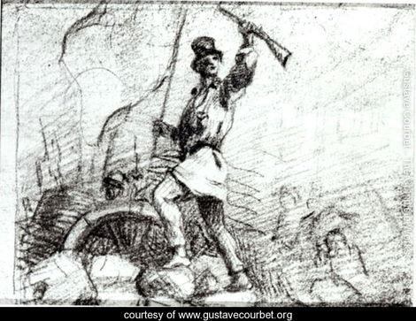
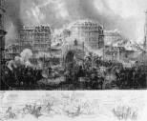
Imagens de 1848

